Slide 1
Operativni sistemi
Multiprocesorsko raspoređivanje

Slide 2
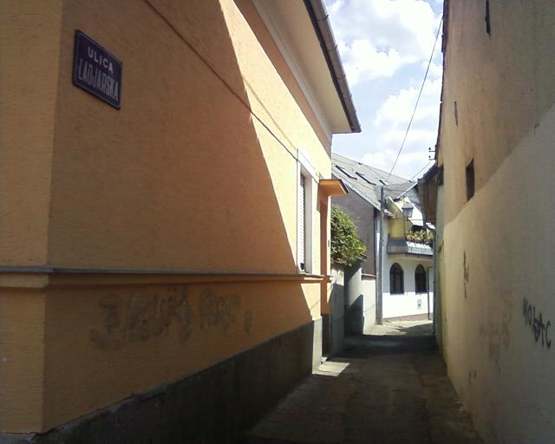
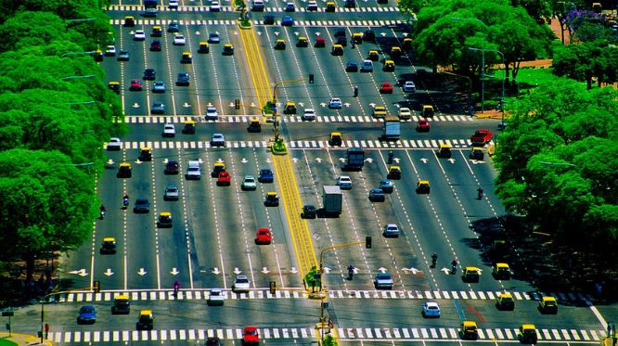

Slide 3
Klasifikacija multiprocesorskih sistema
Labavo spregnuti procesori
Zbirka relativno autonomnih procesora
Svaki procesor ima svoju memoriju i U/I kanale
Funkcionalno specijalizovani procesori
Asimetrični multiprocesor
Jedan glavni procesor opšte namene
Glavni procesor rukuje skupom procesora od kojih svaki pruža specijalizovanu uslugu
Čvrsto spregnuti multiprocesor
Simetrični multiprocesor
Skup ravnopravnih procesora koji dele glavnu memoriju
Pod integrisanim su upravljanjem OS

Slide 4
Pitanja raspoređivanja za multiprocesor
Tri važna pitanja
Dodeljivanje procesa procesorima
Upotreba multiprogramiranja na pojedinačnom procesoru
Da li da više procesa konkuriše za izvršavanje na procesoru
Stvarno raspoređivanje procesa
način izbora procesa koji će sledeći da se izvršava na procesoru
Izbor zavisi od broja procesora i stepena interakcije između procesa

Slide 5
Dodeljivanje procesa procesorima
Statičko dodeljivanje
Proces se predefinisano dodeli određenom procesoru
Ima manje režije oko raspoređivanja
Grupno raspoređivanje
moguće je grupu procesa rasporediti na isti namenski procesor
Mana je što jedan procesor može biti besposlen, dok je drugi preopterećen

Slide 6
Dodeljivanje procesa procesorima
Dinamičko dodeljivanje
Proces se u različitim trenucima može izvršavati na različitim procesorima
Jedno rešenje je zajednički red čekanja
Svi procesi ulaze u opšti red čekanja i raspoređuju se na bilo koji raspoloživ procesor
Drugo rešenje je odvojen red čekanja za svaki procesor pri čemu proces može da menja redove
Češće rešenje u savremenim popularnim OS

Slide 7
Dodeljivanje procesa procesorima
Kod oba pristupa potreban je softver koji raspoređuje procese na procesore
Varijante
Glavni-pomoćni (Master-Slave)
Jednaka ravnopravnost (Peer)
Pristupi koji kombinuju pomenuta dva

Slide 8

Gospodar-sluga multiprocesorska arhitektura

Slide 9
Gospodar-sluga multiprocesorska arhitektura
Ključne funkcije kernela se uvek izvršavaju na jednom procesoru (glavni procesor)
Pomoćni procesori izvršavaju korisničke programe
Glavni procesor je odgovoran za raspoređivanje
Pomoćni procesor šalje zahtev glavnom procesoru kada mu je potrebna neka usluga (npr. UI)
Nedostaci
Otkaz glavnog procesora obara ceo sistem
Glavni procesor može da postane usko grlo za performansu

Slide 10

Jednaka ravnopravnost

Slide 11
Jednaka ravnopravnost
Kernel može da se izvršava na svakom procesoru
Svaki procesor vrši raspoređivanje
Zahteva složeniji OS
Mora se voditi računa da dva procesora ne odaberu isti proces

Slide 12

Sklonost procesa za procesor

Slide 13
Sklonost procesa za procesor
Pri izvršavanju procesa podaci se upisuju u keš procesora
Cilj je da naredno raspoređivanje procesa može da iskoristi ranije keširane podatke
Zato se nastoji da proces ne menja procesor na kojem se prethodno izvršavao

Slide 14

Raspodela opterećenja
Load balancing
Važno je rasporediti procese na procesore tako da se poveća iskorišćenost svakog procesora

Slide 15
Raspodela opterećenja
Raspodela opterećenja
Raspoređivanje opterećenja ravnopravno na procesore u SMP sistemu
Potrebno samo u sistemima gde svaki procesor ima poseban red spremnih procesa
Negativno utiče na sklonost procesa za procesor

Slide 16
Realizacija raspodele opterećenja
Postavljanjem procesa (push)
Poseban deo OS periodično proverava opterećenje na procesorima
Prebacuje proces iz reda jednog procesora u red drugog (manje opterećenog) procesora
Preuzimanjem procesa (pull)
Nezaposleni procesor povlači kod sebe neki proces iz reda opterećenog procesora

Slide 17
Realizacija raspodele opterećenja
Push i Pull strategija se međusobno ne isključuju
Linux izvršava svakih 200 ms kod koji radi raspodelu opterećenja (push)
Isti kod se izvršava i ako nakon izvršavanja procesa red spremnih procesa na tom procesoru ostane prazan (pull)

Slide 18
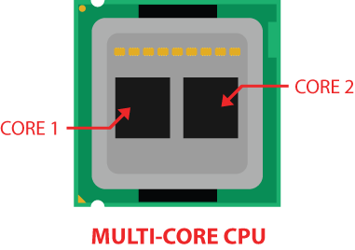
Procesor sa više jezgara
Više procesorskih jezgara na istom čipu
Svako jezgro je odvojen procesor

Slide 19
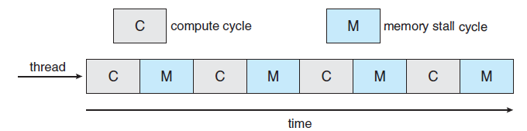
Hardverske niti procesorskog jezgra
Usporenje memorije
Procesor pri izvršavanju instrukcije značajan deo vremena provodi čekajući na dostupnost podataka
Ako ne pronađe podatak u kešu, mora da se pristupa nižim nivoima keša ili radnoj memoriji

Slide 20
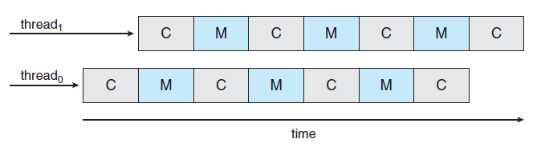
Hardverske niti procesorskog jezgra
Dok podatak ne bude učitan, procesor može da izvršava druge instrukcije
Kreiraju se posebne hardverske niti na jednom jezgru procesora
Dok jedna nit čeka na memoriju, druga se izvršava

Slide 21
Hardverske niti procesorskog jezgra
Svaka hardverska nit se ponaša kao logički procesor
Sistem sa dva jezgra sa po dve hardverske niti OS vidi kao 4 procesora
OS vrši raspoređivanje softverskih niti procesa na hardverske niti jezgra

Slide 22
Raspoređivanje softverskih niti
Aplikacija se može organizovati kao skup niti
Niti sarađuju
Izvršavaju se konkurentno u istom adresnom prostoru
Značajno poboljšanje performansi u multiprocesorskom sistemu
U odnosu na jednoprocesorski sistem
Niti se istovremeno izvršavaju na različitim procesorima

Slide 23
Pristupi za multiprocesorsko raspoređivanje niti
Četiri generalna pristupa
Deljenje opterećenja
Grupno raspoređivanje
Dodeljivanje namenskog procesora
Dinamičko raspoređivanje

Slide 24
Deljenje opterećenja
Niti se ne dodeljuju posebnom procesoru
Opterećenje se ravnomerno raspodeljuje po procesorima
Preko centralizovanog raspoređivača ili se rutina raspoređivanja izvrši na procesoru kada postane raspoloživ za preuzimanje nove niti
Red čekanja se može organizovati po nekom od algoritama korišćenih kod jednoprocesorskog raspoređivanja

Slide 25
Nedostaci deljenja opterećenja
Malo je verovatno da će prekinuta nit nastaviti izvršavanje na istom procesoru
Rad sa keš memorijom postaje manje efikasan
Malo je verovatno da će sve niti jedne aplikacije istovremeno dobiti pristup procesorima
Nedovoljno iskorišćene prednosti paralelizma

Slide 26
Grupno raspoređivanje
Skup povezanih niti se raspoređuje za izvršavanje u isto vreme na skup procesora
Može da poboljša performanse
komutacije procesa su ređe
nit se brže sinhronizuje sa drugom niti ukoliko se obe izvršavaju
nije potrebno da se vrši komutacija da bi druga nit dobila procesor

Slide 27
Dodeljivanje namenskog procesora
Ekstremni oblik grupnog raspoređivanja
U startu se za svaku nit odredi procesor na kojem se nit izvršava od početka do kraja
Nema multiprogramiranja
Neki od procesora mogu biti besposleni
Može da drastično ubrza performanse
U veoma paralelnom sistemu (npr. za neka izračunavanja) važnija je efektivnost od iskorišćenja procesora
Potpuno odsustvo komutacije procesa ubrzava program

Slide 28
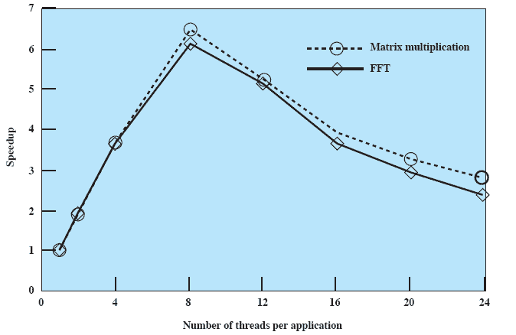
Ubrzanje aplikacije zavisno od broja niti
16 procesora
2 aplikacije (množenje matrica i Furijeove transformacije)
Najbolje performanse kada je u obe aplikacije po 8 niti, jer svaka niti tada ima svoj procesor
Povećanje broja niti usporava programe zbog komutacije

Slide 29
Dinamičko raspoređivanje
Broj niti u procesu može da se promeni u toku izvršavanja
Aplikacija dinamički menja broj niti zavisno od broja procesora koji su joj trenutno dodeljeni
Nije zaživelo u stvarnim sistemima

